Slide 1
Geleerd
In het sensorthings datamodel is het verplicht een locatie voor een “Thing” op te geven
Wens is om een link te kunnen leggen naar een bestaand geo-object bvb een BGT object (afvalcontainer) of BRO object (grondwaterput/buis/filter) om dubbele opslag te voorkomen. Sensorthings biedt additional “smartness” to an existing thing (object)

Slide 2
Vragen
Verhouding “Thing” (sensorthings) vs “System+Platform” (W3C SOSA|SSN)
Actuating… Iets mee gedaan?

Slide 3
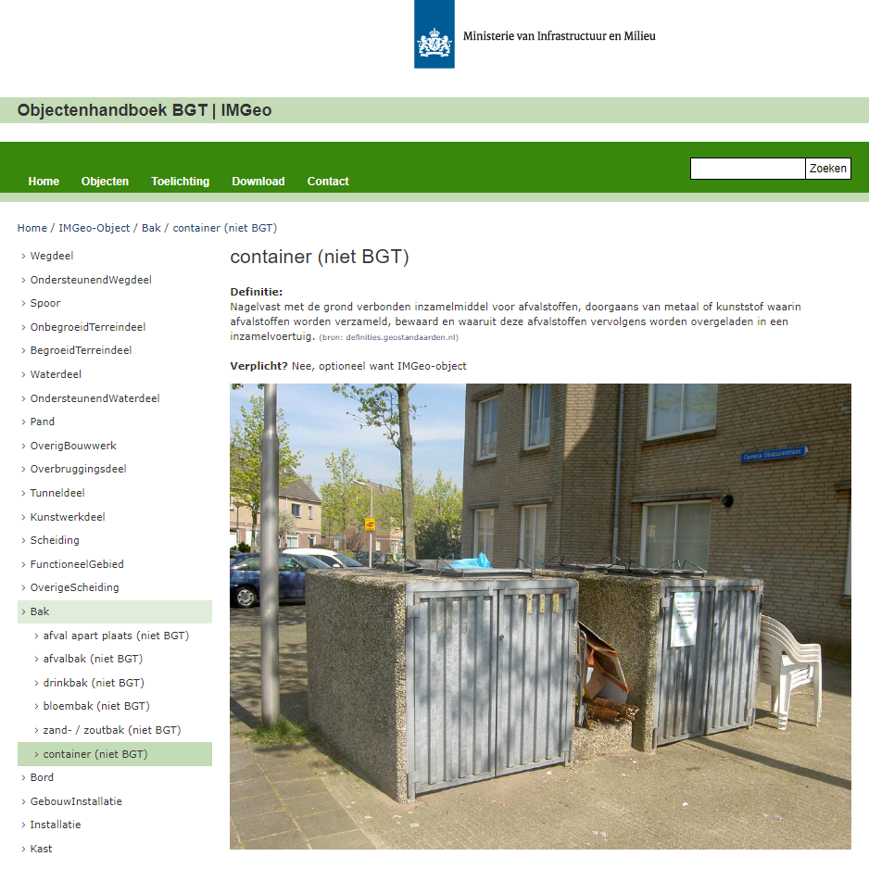
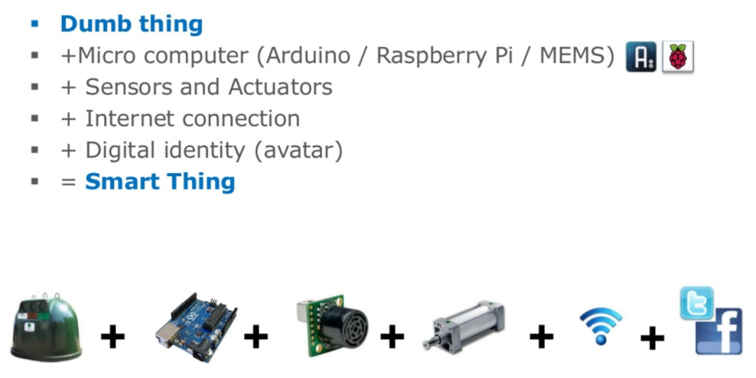
Dumb Thing → Smart Thing

Slide 4
Smart thing = Thing + “Smartness”
Thing + “Smartness”

Slide 5
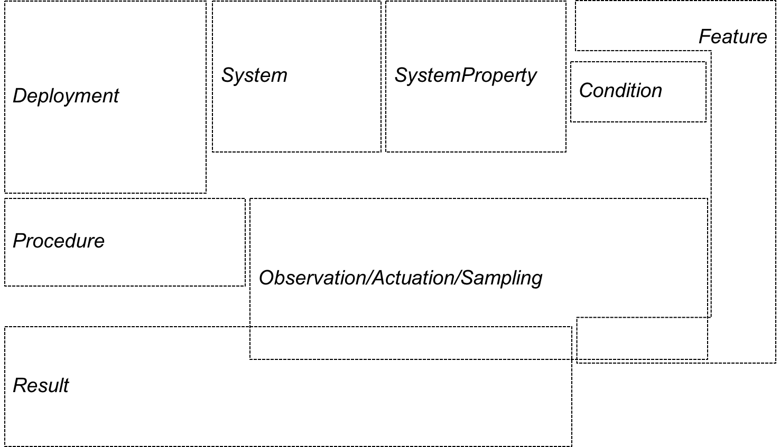
W3C SOSA/SSN ontology modules https://www.w3.org/TR/vocab-ssn/ Semantic Sensor Network Ontology (W3C Recommendation 19 October 2017)

Slide 6
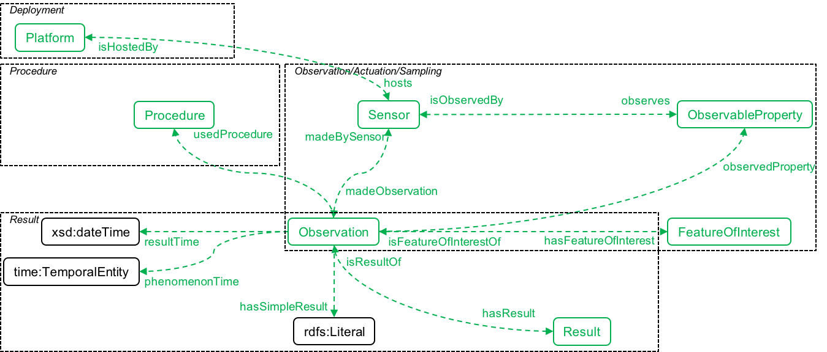
Overview of the SOSA classes and properties (observation perspective)

Slide 7
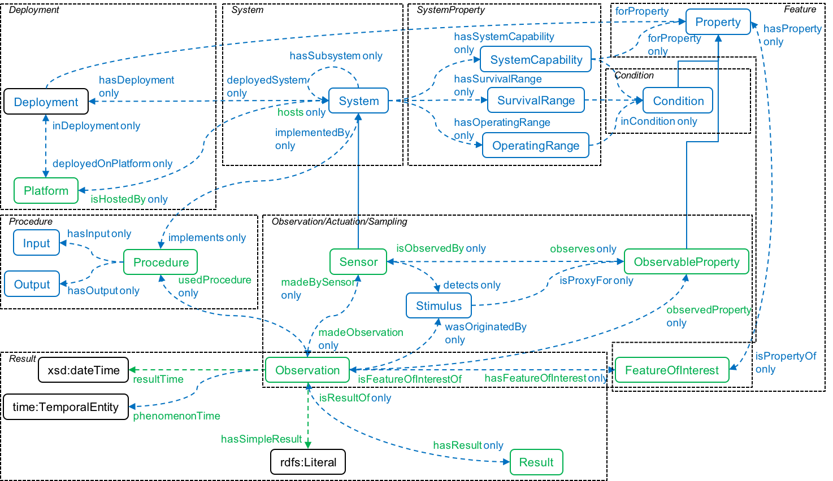
Overview of the SSN classes and properties (observation perspective)

Slide 8
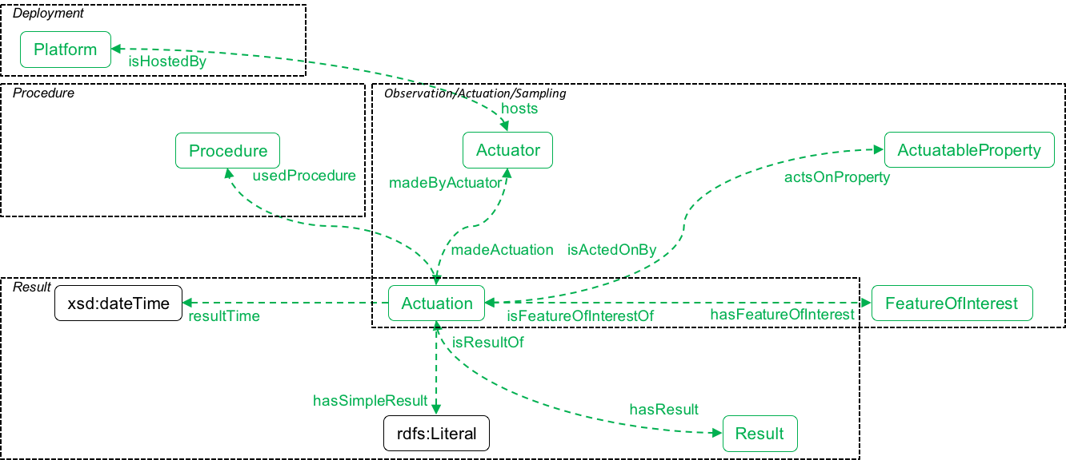
Overview of the SOSA classes and properties (actuation perspective)

Slide 9
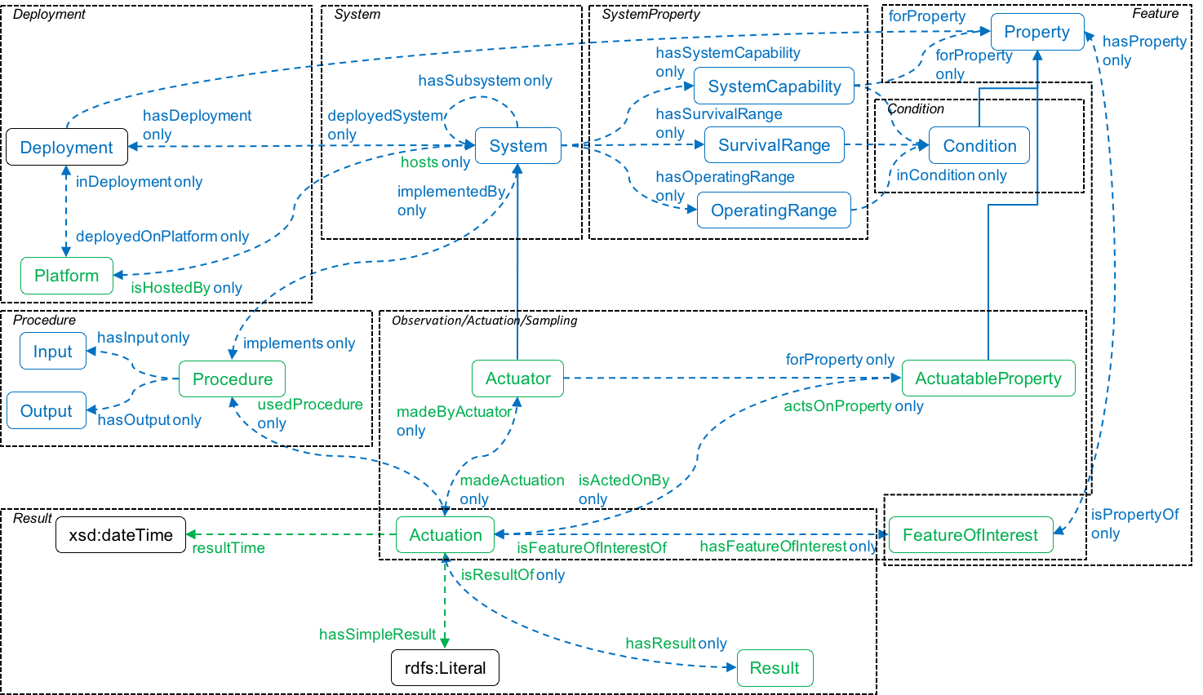
Overview of the SSN classes and properties (actuation perspective)

